Slide 1
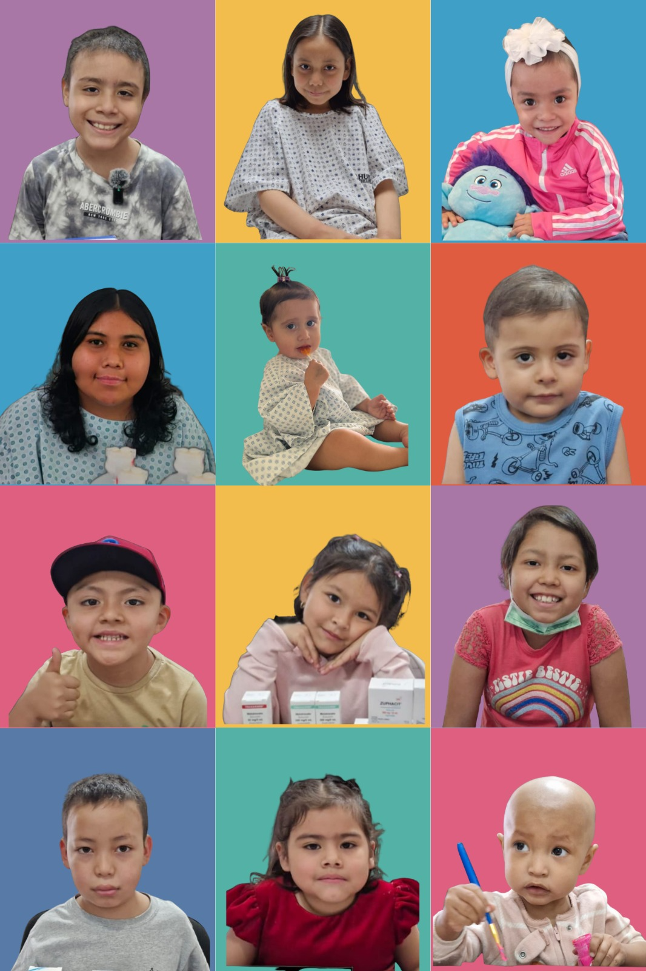

Informe Anual
2025

Slide 2
Resultados 2025
Súmate Al Amor A:C.
Durante el 2025 la asociación apoyó a 38 niños con tratamiento contra el cáncer, estudios especializados, sumando un total de 635 beneficiarios a lo largo de los años.
Se brindo asistencia médica, psicológica y en necesidades básicas, mejorando la calidad de vida de los niños y sus familias.
Se realizaron campañas y proyectos continuos que impactaron positivamente en la vida de los menores. Se llevo a cabo con éxito, un trasplante de médula ósea en diciembre . También se concretaron convenio con escuelas, universidades y empresas, ampliando el alcance comunitario.
Los donativos fueron utilizados con transparencia y responsabilidad, priorizando medicamentos, quimioterapias, análisis clínicos y hospitalizaciones.
Reto 2026
Gestionar los recursos necesarios para continuar con tratamientos médicos, estudios especializados para mejorar el diagnostico y pronostico de los pacientes, apoyo con equipo médico al Hospital materno Infantil de la ciudad de Saltillo y apoyo con trasplante de médula ósea, fundamentales para salvar vidas.
Agradecemos profundamente la confianza y el apoyo recibido, reafirmando nuestro compromiso de seguir trabajando por los niños con cáncer de Coahuila y sus familias.
Raúl Fernando Mendoza González
Presidente Súmate al Amor, A.C.

Slide 3
Súmate Al Amor A.C.
MISIÓN
Nuestra misión es ayudar a niños y
jóvenes de escasos recursos en la
lucha contra el cáncer, proporcionando
apoyo en asistencia médica, psicológica
y requerimientos básicos de
subsistencia, inspirando a enfrentar las
adversidades con valentía.
VISIÓN
Mejorar la calidad de vida de niños y
jóvenes con cáncer y sus familias a través
de una atención integral desde el
diagnóstico, liderando el esfuerzo de la
sociedad para disminuir el impacto
causado por esta enfermedad.
VALORES
Solidaridad
Responsabilidad
Honestidad
Respeto
Amor

Slide 4
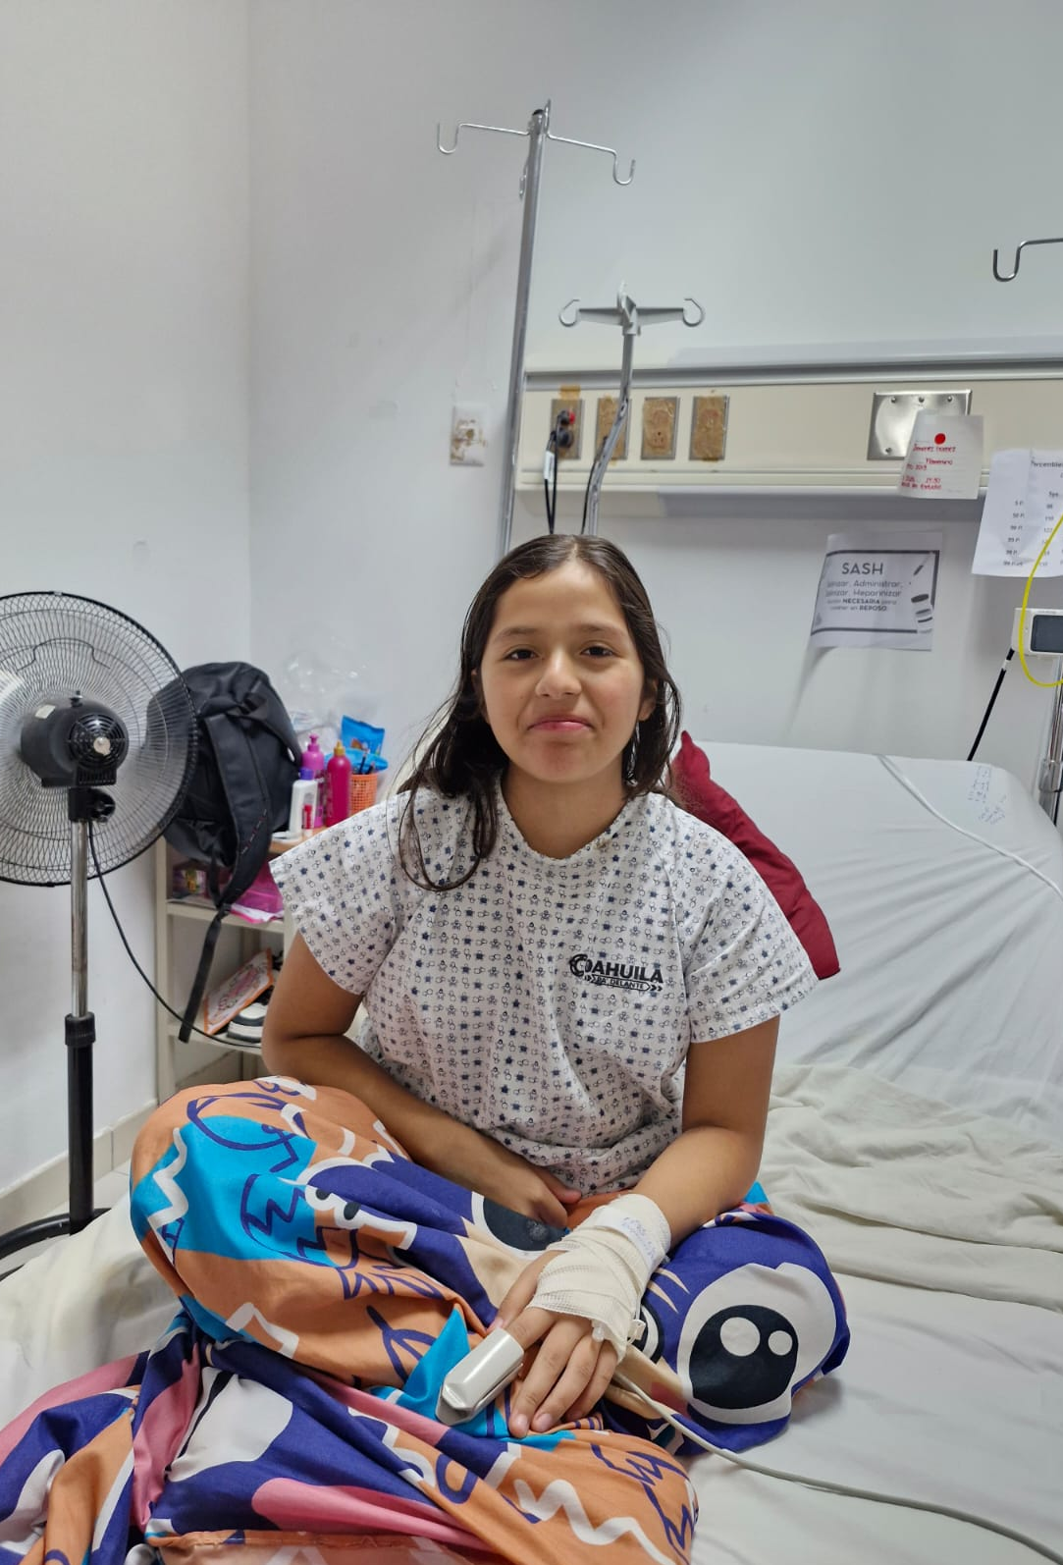
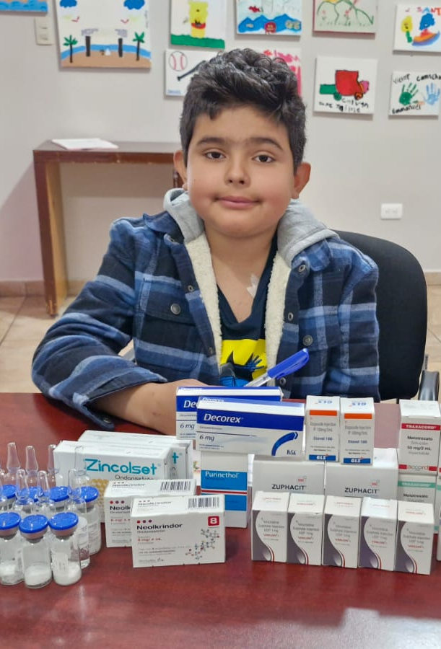
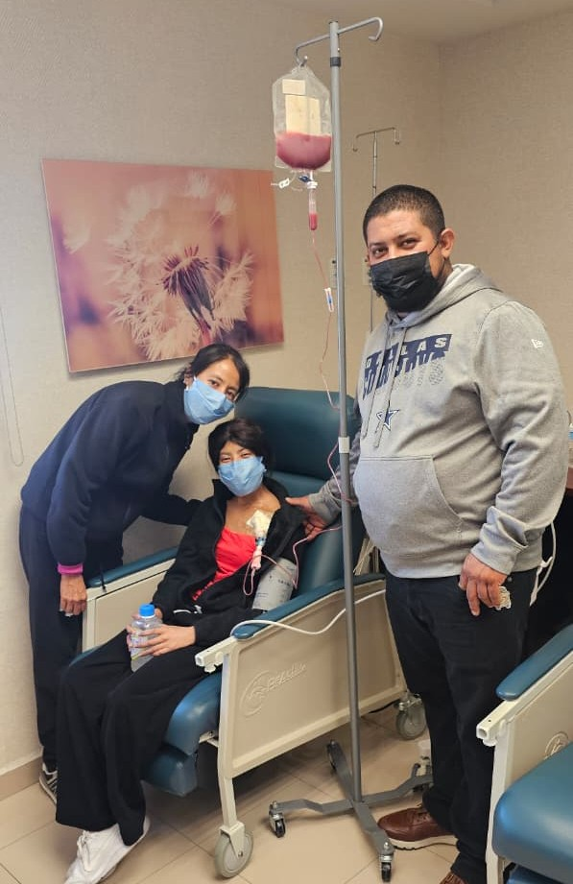

Slide 5



Principales Apoyos
Medicamento
Tratamientos, quimioterapias
Albergue
Alojamiento con alimentos
Hospital
Gastos hospitalarios, análisis especializados, PET, aspirado, resonancia, honorarios médicos

Slide 6
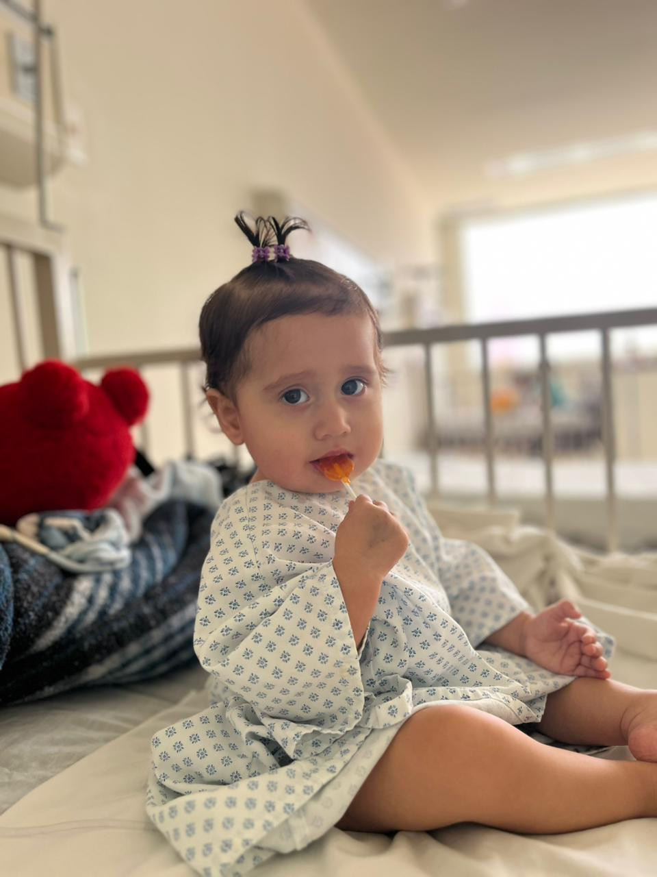
2025
1382
Tratamientos Quimioterapias
38
Niños en tratamiento

Slide 7
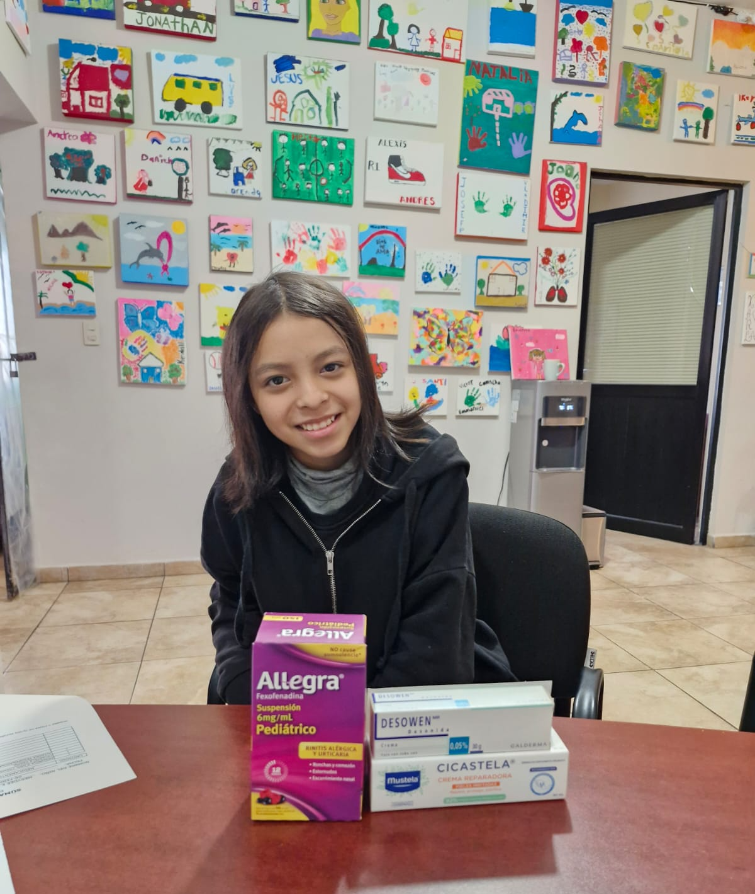
76
Beneficiarios
+2.8 M
En medicamento 2025
+1 M
En estudios 2025

Slide 8
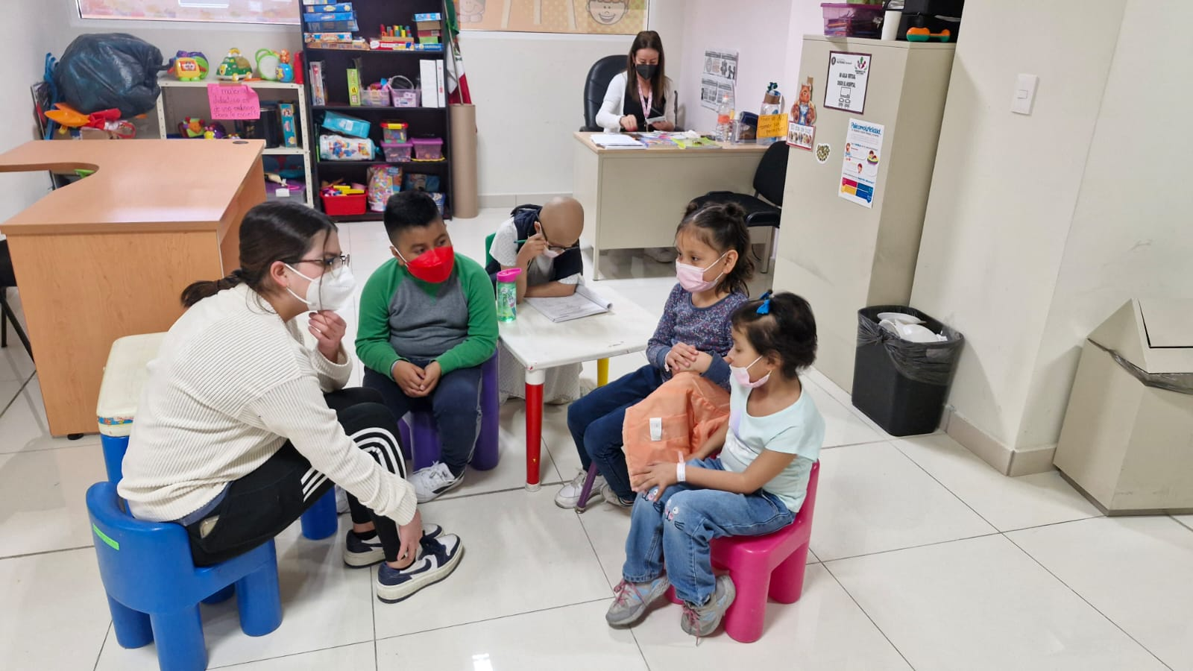
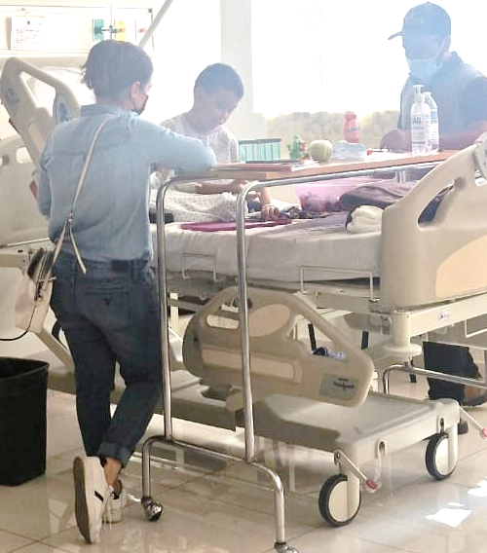
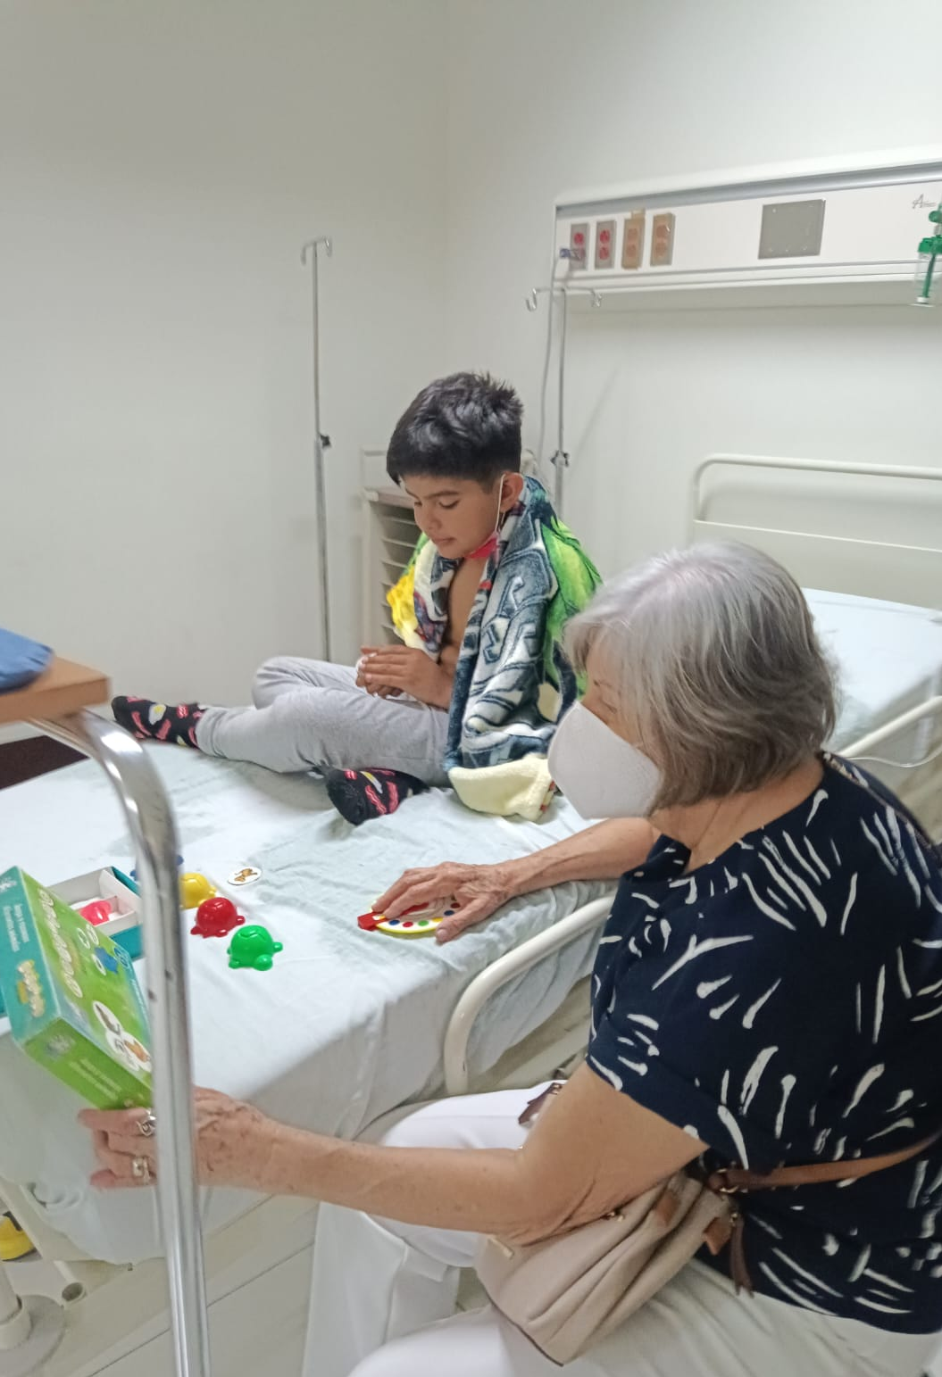
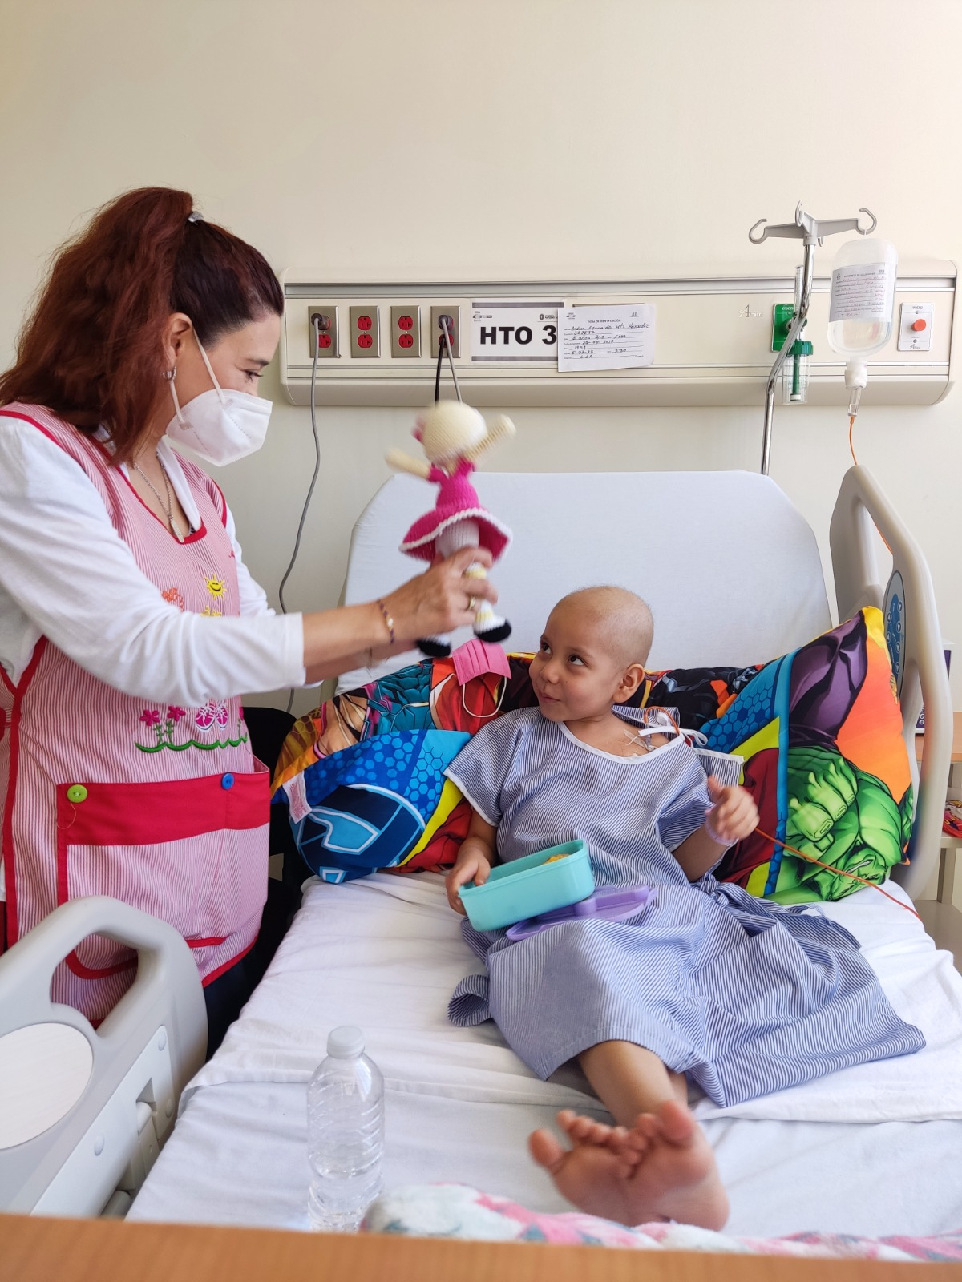
¡GRACIAS!
A todos los voluntarios que apoyan esta noble causa.

Slide 9
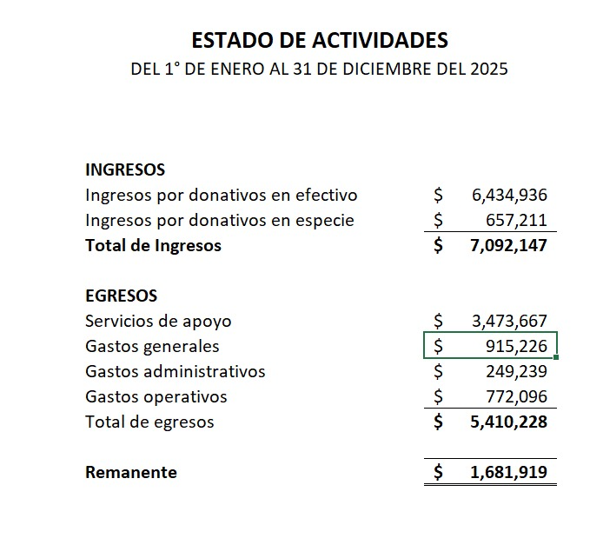
Informe Financiero 2025

Slide 10
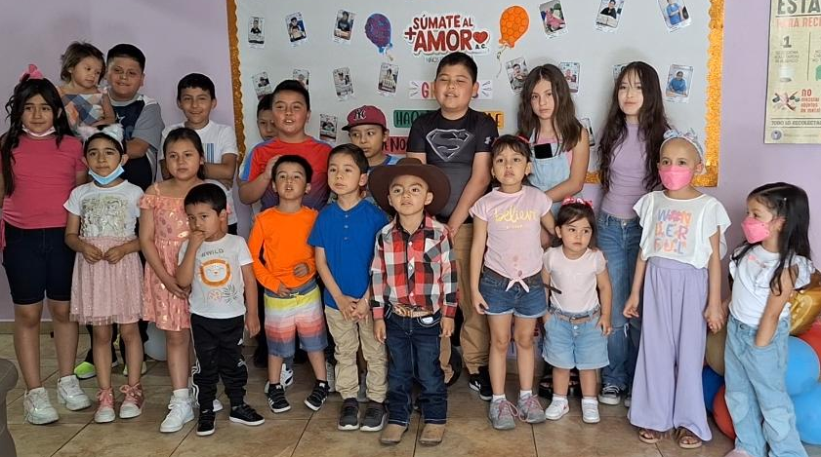




La lucha contra el cáncer es interminable, pero uniendo esfuerzos será menos difícil.
https://sumatealamorac.org
https://www.facebook.com/ninos.leucemia
https://www.instagram.com/sumatealamor.ac

